Slide 1

Informacja o stanie realizacji zadań oświatowych
w roku szkolnym 2024/2025
Miasto i Gmina Prabuty
Prabuty, 29 października 2025 r.

Slide 2

Miasto i Gmina Prabuty Informacja o stanie realizacji zadań oświatowych w roku szkolnym 2024/2025
Art. 11 ust. 7 ustawy z dnia 16 grudnia 2016 r. – Prawo oświatowe (t. j. Dz. U. z 2025 r. poz. 1043 z późn.zm.):
Organ wykonawczy jednostki samorządu terytorialnego, w terminie do dnia 31 października, przedstawia organowi stanowiącemu jednostki samorządu terytorialnego informację o stanie realizacji zadań oświatowych tej jednostki za poprzedni rok szkolny, w tym o wynikach:
egzaminu ósmoklasisty, …, z uwzględnieniem działań podejmowanych przez szkoły nakierowanych na kształcenie uczniów ze specjalnymi potrzebami edukacyjnymi, w szkołach tych typów, których prowadzenie należy do zadań własnych jednostek samorządu terytorialnego;
nadzoru pedagogicznego sprawowanego przez kuratora oświaty, … , w szkołach i placówkach tych typów i rodzajów, których prowadzenie należy do zadań własnych jednostki samorządu terytorialnego.

Slide 3
Miasto i Gmina Prabuty Informacja o stanie realizacji zadań oświatowych w roku szkolnym 2024/2025
Podmioty wspierające działalność oświatową:
Organ prowadzący: Miasto i Gmina Prabuty
Organ stanowiący: Rada Miejska w Prabutach
Organ wykonawczy: Burmistrz Miasta i Gminy Prabuty
Urząd Miasta i Gminy w Prabutach
(Zespół ds. Oświaty, Kultury, Sportu i Współpracy z Organizacjami Pozarządowymi
oraz Zespół ds. Obsługi Ekonomiczno – Administracyjnej Oświaty)
Organ nadzoru pedagogicznego: Pomorski Kurator Oświaty w Gdańsku
Delegatura Kuratorium Oświaty w Tczewie
Rady rodziców oraz Rady sołeckie
Poradnia Psychologiczno - Pedagogiczna w Kwidzynie
Poradnia Psychologiczno - Pedagogiczna w Kwidzynie filia w Prabutach
Prabuckie Centrum Kultury i Sportu (Miejska Hala Sportowa w Prabutach)
Miejsko – Gminna Biblioteka Publiczna w Prabutach
Miejsko – Gminny Ośrodek Pomocy Społecznej
Powiatowe Centrum Pomocy Rodzinie
Zespół Interdyscyplinarny
Punkt Interwencji Kryzysowej
Organizacje pozarządowe
Policja, Sąd Rodzinny i Nieletnich
Placówki Służby Zdrowia
Parafie Rzymsko - Katolickie

Slide 4

Miasto i Gmina Prabuty Informacja o stanie realizacji zadań oświatowych w roku szkolnym 2024/2025
Współpraca organu prowadzącego z Pomorskim Kuratorem Oświaty w Gdańsku
odbywała się w zakresie:
Opiniowania projektów arkuszy organizacji pracy szkół podstawowych,
Oceny pracy dyrektorów szkół,
Awansu zawodowego nauczycieli,
Ustalania kwalifikacji zawodowych nauczycieli,
Realizacji rządowych programów dedykowanych edukacji,
Realizacji dotacji oświatowych oraz dystrybucji środków z Funduszu Pracy w zakresie dofinansowania pracodawcom kosztów kształcenia młodocianych pracowników,
Działalności interwencyjnej.

Slide 5
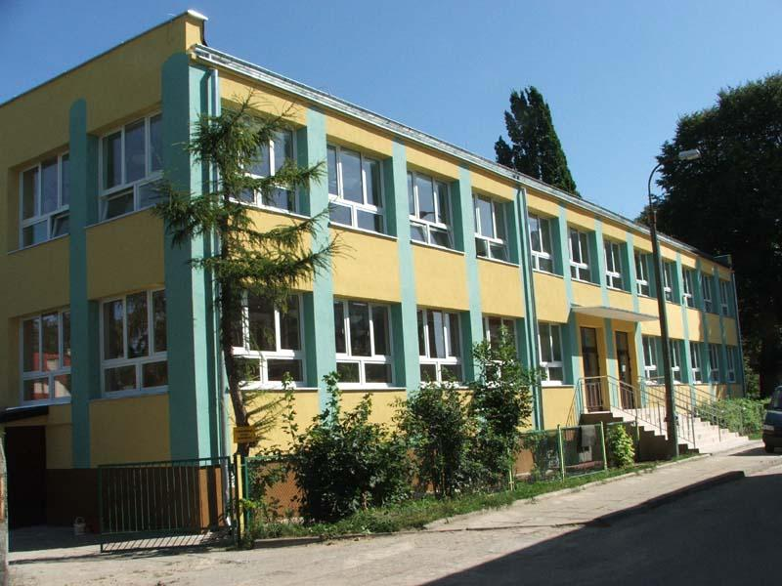
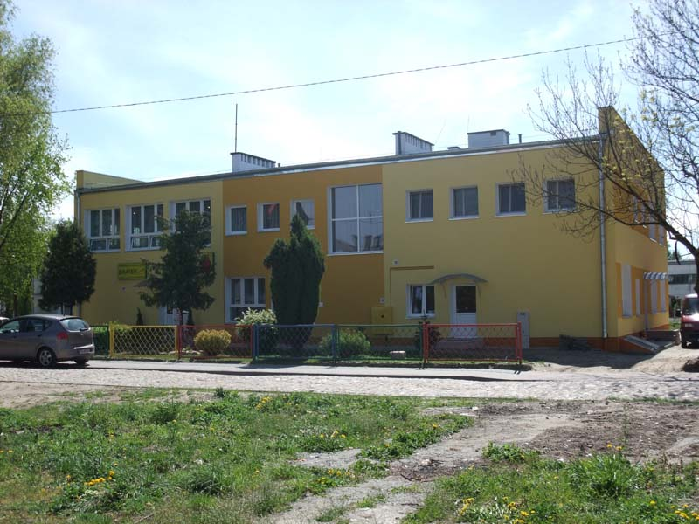
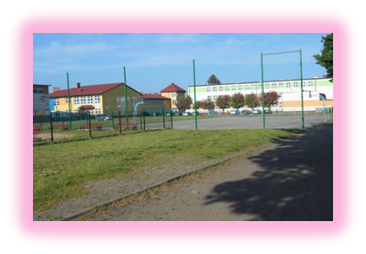
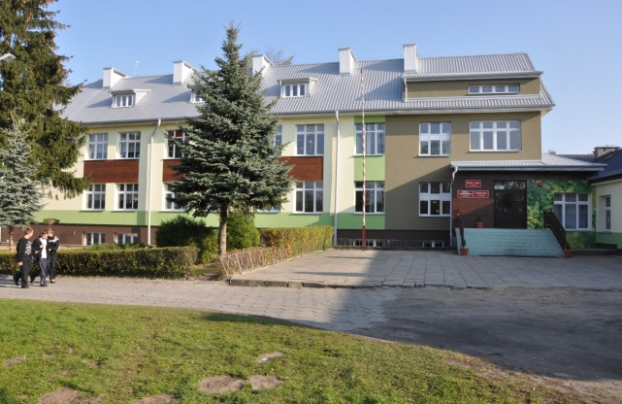
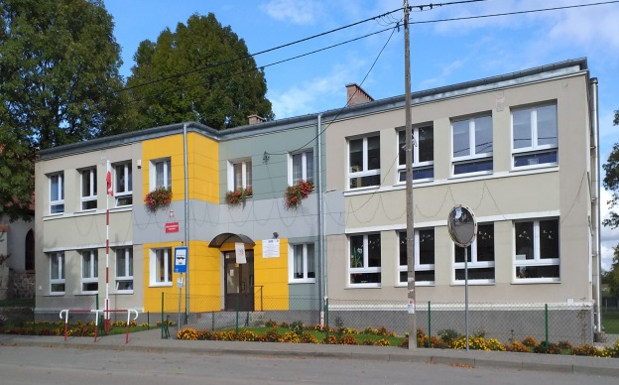
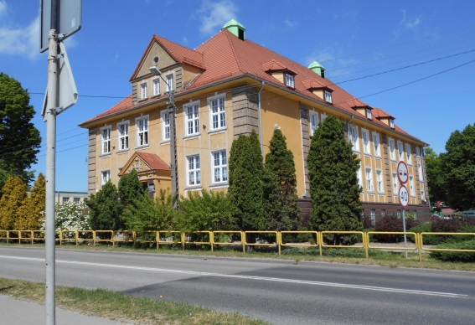
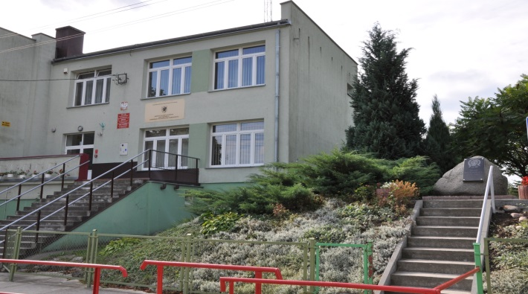

Slide 6
Miasto i Gmina Prabuty Informacja o stanie realizacji zadań oświatowych
w roku szkolnym 2024/2025
Szkoły prowadzone przez Miasto i Gminę Prabuty:
1. Szkoła Podstawowa Nr 2 im. Obrońców Westerplatte w Prabutach (687 uczniów w 34 oddziałach klasowych + 23 dzieci w 1 oddziale przedszkolnym) z dwiema lokalizacjami:
ul. Obrońców Westerplatte 11 w Prabutach (klasy I-VIII szkoły podstawowej wraz z oddziałem przedszkolnym – 511 uczniów)
ul. Grunwaldzkiej 6 w Prabutach (klasy IV – VIII szkoły podstawowej – 176 uczniów)
2. Szkoła Podstawowa w Obrzynowie (66 uczniów w 8 oddziałach + 18 dzieci w 1 oddziale przedszkolnym),
3. Szkoła Podstawowa im. Kresowian w Rodowie (100 uczniów w 8 oddziałach + 37 dzieci w 2 oddziałach przedszkolnych),
4. Szkoła Podstawowa im. Adama Mickiewicza w Trumiejkach (87 uczniów w 8 oddziałach + 25 dzieci w 1 oddziale przedszkolnym).

Slide 7
Miasto i Gmina Prabuty Informacja o stanie realizacji zadań oświatowych w roku szkolnym 2024/2025
Uczniowie w Mieście i Gminie Prabuty według SIO
1. Liczba uczniów szkół podstawowych - 940, w tym:
w mieście: 687 (645)
na wsiach: 253 (247)
2. Liczba oddziałów klasowych w szkołach: 58 + 5 oddziałów przedszkolnych,
3. Liczba przedszkolaków: 400, w tym 295 w przedszkolach i 105 w oddziałach przedszkolnych,
4. Liczba uczniów dowożonych: 344,
5. Liczba uczniów objętych dożywianiem w stołówkach szkolnych i przedszkolach : około 320,
6. Liczba uczniów z niepełnosprawnościami – edukacja włączająca: 69
7. Liczba uczniów z niepełnosprawnościami dowożonych do Specjalnych Ośrodków Szkolno –
Wychowawczego w Barcicach, Uśnicach, Kisielicach: 16,
8. Liczba uczniów dowożonych do Ośrodka Rehabilitacyjno – Edukacyjno – Wychowawczego
w Prabutach: 10,
9. Liczba uczniów z niepełnosprawnościami dojeżdżających do szkół w Kwidzynie: 1,
10. Liczba uczniów z niepełnosprawnościami dowożonych przez rodziców: 7,
11. Liczba uczniów realizujących nauczanie indywidualne oraz zindywidualizowaną ścieżkę
kształcenia: 10 w różnych okresach roku szkolnego,

Slide 8
Miasto i Gmina Prabuty Informacja o stanie realizacji zadań oświatowych w roku szkolnym 2024/2025
Uczniowie o szczególnych potrzebach edukacyjnych
Uczniowie z niepełnosprawnościami z różnymi ich rodzajami i stopniami oraz z indywidualnymi deficytami rozwojowymi realizują obowiązek szkolny poprzez edukację włączającą. Specyficzne potrzeby edukacyjne uczniów z niepełnosprawnościami realizowane są poprzez uczestnictwo w:
▪ Zajęciach rewalidacyjnych, kompensacyjno – wyrównawczych, specjalistycznych (pedagogicznych, logopedycznych, rehabilitacyjnych, psychologicznych),
▪ Nauczaniach indywidualnych w domu i w szkole lub zindywidualizowanych ścieżkach edukacyjnych,
Szkoły zapewniają uczniom z niepełnosprawnościami podczas zajęć szkolnych środki i pomoce dydaktyczne wspierające proces edukacyjny.
Szkoły prowadzą działania edukacyjne w oparciu o orzeczenia i opinie poradni psychologiczno-pedagogicznych, zawierające rekomendacje do pracy z uczniami oraz opracowują IPET – y (indywidualne programy edukacyjno terapeutyczne) na poszczególnych etapach edukacji oraz organizują pomoc psychologiczno – pedagogiczną.

Slide 9
Miasto i Gmina Prabuty Informacja o stanie realizacji zadań oświatowych w roku szkolnym 2024/2025
Uczniowie o szczególnych potrzebach edukacyjnych
1. Uczniowie uzdolnieni mogą uczestniczyć w zajęciach pozalekcyjnych rozwijających i doskonalących
zainteresowania. Biorą udział w konkursach przedmiotowych organizowanych przez szkoły,
Kuratorium Oświaty, instytucje i stowarzyszenia. Rozwijają swoje umiejętności w projektach
edukacyjnych i działaniach indywidualnych.
2. Uczniowie mający trudności w nauce i zachowaniu otrzymują pomoc psychologiczno –
pedagogiczną w szkole oraz pomoc specjalistyczną w poradniach psychologiczno –
pedagogicznych, mogą korzystać z pomocy w nauce organizowanej w szkołach, poprzez udział
w zajęciach wyrównawczych, konsultacjach indywidualnych i pomocy koleżeńskiej.

Slide 10
Miasto i Gmina Prabuty Informacja o stanie realizacji zadań oświatowych w roku szkolnym 2024/2025
Wyniki egzaminu ósmoklasistów
Poszczególne części egzaminu odbyły się 13,14,15 maja 2025 r.
Nazwy staninów: 1 – najniższy, 2 – bardzo niski, 3 – niski, 4 – niżej średni, 5 – średni, 6 – wyżej średni, 7 – wysoki, 8 – bardzo wysoki, 9 - najwyższy
Lp. | Średnia | Język polski |  | matematyka |  | Język angielski
1. | KRAJOWA | 64% |  | 50% |  | 70%
2. | WOJ. POMORSKIE | 59% |  | 51% |  | 66%
3. | POWIAT KWIDZYŃSKI | 64% |  | 51% |  | 69%
4. | GMINA | 62% / 54% |  | 37% / 35% |  | 69% / 60%
5. | SP Nr 2 w Prabutach | 62% | Stanin 5 | 37% | Stanin 3 | 69% | Stanin 5
6. | SP Obrzynowo | 57% | Stanin 3 | 46% | Stanin 5 | 63% | Stanin 4
7. | SP Rodowo | 60% | Stanin 4 | 31% | Stanin 2 | 70% | Stanin 5
8. | SP Trumiejki | 54% | Stanin 3 | 32% | Stanin 3 | 52% | Stanin 3

Slide 11
Miasto i Gmina Prabuty Informacja o stanie realizacji zadań oświatowych w roku szkolnym 2024/2025
Realizowane w szkołach podstawowych projekty edukacyjne
Regionalne wsparcie rozwoju kompetencji kluczowych w pomorskich szkołach.
Cel główny – podniesienie jakości edukacji w województwie pomorskim oraz zwiększenie wewnętrznej spójności edukacyjnej regionu poprzez kształtowanie i rozwój kompetencji kluczowych uczniów oraz podniesienie kompetencji nauczycieli.
Całkowity koszt projektu: 30 048 737,65 PLN
Dofinansowanie UE: 25 541 427,00 PLN
Okres realizacji projektu: 2023-09-01 – 2026-06-30

Slide 12
Miasto i Gmina Prabuty Informacja o stanie realizacji zadań oświatowych w roku szkolnym 2024/2025
Realizowane w szkołach podstawowych projekty edukacyjne
Wartość Grantu dla Miasta i Gminy Prabuty: 926.860,- zł (100% finansowane ze środków zewnętrznych)
W ramach projektu w roku szkolnym 2024/2025 zrealizowano następujące działania: - uczniowie brali udział w zajęciach rozwoju kompetencji językowych, humanistycznych, matematyczno-przyrodniczych, korekcyjno-kompensacyjnych dla uczniów klas III szkół podstawowych oraz doradztwa zawodowego,
- uczniowie Szkoły Podstawowej w Obrzynowie uczestniczyli w wyjeździe do Teatru Muzycznego w Łodzi oraz brali udział w szkolnych zajęciach artystyczno – teatralnych,
- zakupiono dla uczniów Szkoły Podstawowej Nr 2 wirtualne laboratorium Empiriusz.

Slide 13
Miasto i Gmina Prabuty Informacja o stanie realizacji zadań oświatowych w roku szkolnym 2024/2025
Realizowane w szkołach podstawowych projekty edukacyjne
i programy profilaktyczne:
Spójrz inaczej na agresję.
Program ,,Laboratorium Przyszłości”
Owoce i warzywa w szkole , szklanka mleka
,,Wolność oddechu, zapobiegaj astmie”.
,,Bezpieczna droga do szkoły”
,,Spotkanie z Leonem”
,,Akademia Bezpiecznego Puchatka”
,,Nie pal przy mnie, proszę”.
,,Znajdź właściwe rozwiązanie”.
,,Podaruj gazecie jej siódme życie”.
Program ,,Żonkil”
Przedszkole promujące zdrowie.
Edukacja włączająca uczniów niepełnosprawnych.

Slide 14
Miasto i Gmina Prabuty Informacja o stanie realizacji zadań oświatowych w roku szkolnym 2024/2025
Realizowane w szkołach podstawowych projekty edukacyjne
i programy profilaktyczne:
Szkolny Wolontariat, Szkolny klub UNICEF
Program edukacyjny ,,KODER JUNIOR”
,,Technologie z klasą”
Narodowy Program Rozwoju Czytelnictwa
,,Lekcja Enter”
Uzależnienia wokół mnie
Tydzień edukacji globalnej pod hasłem ,,To nasz świat. Uczyńmy go lepszym”
,,1Planet4All – razem dla klimatu”
,,Światowy Dzień Wody”
,,Europa o klimacie”
,,Dzień Ziemi – przywrócić naszą Ziemię” – Szkolna Gra Interaktywna
Bezpieczni w sieci
Szkoła bliska pracy

Slide 15
Miasto i Gmina Prabuty Informacja o stanie realizacji zadań oświatowych w roku szkolnym 2024/2025
Wybrane osiągnięcia edukacyjne i sportowe uczniów:
Szkoła Podstawowa Nr 2 im. Obrońców Westerplatte w Prabutach:
Laureat Wojewódzkiego Konkursu Języka Polskiego
IV miejsce w województwie oraz I miejsce w powiecie we współzawodnictwie sportowym szkół – Igrzysk Młodzieży Szkolnej (klasy VII-VIII)
II miejsce w powiecie we współzawodnictwie sportowym szkół – Igrzyska Dzieci (klasy IV-VI)
Finał olimpiady z języka angielskiego i wiedzy o Wielkiej Brytanii – Cambridge Challenge
II miejsce w Turnieju Wiedzy Pożarniczej
II miejsce w zawodach z zakresu pierwszej pomocy dla szkół podstawowych ,,Safety Day”
Szkoła Podstawowa w Obrzynowie
I miejsce w Powiatowym Konkursie Czytelniczym ,,Książka moim przyjaciele”
I i II miejsce w gminnych eliminacjach Ogólnopolskiego Turnieju Wiedzy Pożarniczej ,,Młodzież Zapobiega Pożarom”.
Nominacja i przejście do II etapu ogólnopolskiego konkursu eduSensus Education Awards.
Udział uczniów w II etapie XXIX edycji Międzywojewódzkiego Konkursu Wiedzy Przyrodniczo-Ekologicznej ,,Czy w naszych lasach grasują wampiry”.
Czołowe miejsca w konkursach recytatorskich i matematycznych.

Slide 16
Miasto i Gmina Prabuty Informacja o stanie realizacji zadań oświatowych w roku szkolnym 2024/2025
Wybrane osiągnięcia edukacyjne i sportowe uczniów:
3. Szkoła Podstawowa im. Kresowian w Rodowie
II miejsce w IV Konkursie Poetyckim dla uczniów klas piątych pt. ,,Moje marzenie”
II miejsce i wyróżnienia w ogólnopolskim konkursie literackim organizowanym przez KRUS ,,Bezpiecznie na wsi mamy, niebezpiecznych sytuacji unikamy”
Czołowe miejsca w konkursach recytatorskich i literackich,
Udział 4 uczniów w XXX Edycji Międzywojewódzkiego Konkursu Wiedzy Przyrodniczo – Ekologicznej ,,Zioła wokół nas”.
Czołowe miejsca w zawodach sportowych etapu gminnego w różnych dyscyplinach sportowych oraz awanse do etapu powiatowego.
Udział uczniów w II Powiatowym Konkursie Wiedzy o Krajach Anglo i Niemieckojęzycznych.
4. Szkoła Podstawowa im. Adama Mickiewicza w Trumiejkach
I miejsce w Finale Powiatu Turnieju Unihokeja
Złoty, srebrny i 3 brązowe medale w Finale Powiatu Igrzysk Młodzieży Szkolnej w LA.
Udział w finale Wojewódzkiego Konkursu Wiedzy o Bajkach Ignacego Krasickiego
Udział w etapie wojewódzkim Pomorskiej Ligi Zadaniowej z chemii i biologii.
Laureat IV miejsca w etapie wojewódzkim konkursu ,,Młodzież zapobiega pożarom”
Reprezentowanie Gminy w etapie powiatowym Ogólnopolskiego Turnieju Bezpieczeństwa w Ruchu Drogowym.

Slide 17
Miasto i Gmina Prabuty Informacja o stanie realizacji zadań oświatowych w roku szkolnym 2024/2025
Zatrudnienie w szkołach:
1. Nauczyciele: 137,19 etatu w 149 osobach,
2. Pracownicy administracji i obsługi: 35,25 etatów
w 37 osobach.

Slide 18
Miasto i Gmina Prabuty Informacja o stanie realizacji zadań oświatowych w roku szkolnym 2024/2025
Nauczyciele według stopnia awansu
zawodowego
Ogółem 149 osób, w tym:
Nauczyciele początkujący 14 osób
Nauczyciele mianowani 35 osób
Nauczyciele dyplomowani 100 osób

Slide 19
Miasto i Gmina Prabuty Informacja o stanie realizacji zadań oświatowych w roku szkolnym 2024/2025
Średnie wynagrodzenia nauczycieli
na poszczególnych stopniach awansu zawodowego w roku 2024
lp. | Stopnie awansu zawodowego | Średnie wynagrodzenie | Średnioroczna liczba etatów | Iloczynów średniej liczby etatów nauczycieli i ich średnich wynagrodzeń art. 30 ust. 3 KN | Wydatki poniesione na wynagrodzenia nauczycieli | Kwota różnicy
 |  | 01.01. do 31.12 | 01.01. do 31.12
1. | początkujący | 6.354,58 | 11,20 | 854.055,55 | 943.809,32 | 89.753,77
2. | mianowany | 7.453,47 | 25,25 | 2.258.401,41 | 2.396.590,65 | 138.189,24
3. | dyplomowany | 9.523,88 | 91,92 | 10.505.220,60 | 11.203.070,05 | 697.849,45

Slide 20

Miasto i Gmina Prabuty Informacja o stanie realizacji zadań oświatowych w roku szkolnym 2024/2025
Postępowania kwalifikacyjne w ramach awansu zawodowego nauczycieli:
Na stopień zawodowy nauczyciela mianowanego awansowały, 3 nauczycielki ze Szkoły Podstawowej Nr 2 im. Obrońców Westerplatte w Prabutach, w wyniku egzaminu przeprowadzonego przez komisje egzaminacyjne powołane przez Burmistrza Miasta i Gminy Prabuty.

Slide 21
Miasto i Gmina Prabuty placówki oświatowe niepubliczne Informacja o stanie realizacji zadań oświatowych w roku szkolnym 2024/2025
Przedszkole Niepubliczne ,,Bratek – Jedynka” Elżbieta Zalewska w Prabutach:
Liczba dzieci dotowanych przez Miasto i Gminę: 155, w tym 9 dzieci z niepełnosprawnościami,
Przedszkole Niepubliczne ,,Miś – Uszatek” Beata Lewandowska w Prabutach
Liczba dzieci dotowanych przez gminę: 151, w tym 2 dzieci z niepełnosprawnościami.
Podstawowa Kwota Dotacji (PKD) w roku 2024 po aktualizacji październikowej wynosiła 18.189,55 zł.
Wysokość dotacji na 1 dziecko w przedszkolu niepublicznym w Prabutach wynosiła 13.642,16 zł (75% PKD).
Statystyczna liczba dzieci w 2024 r. po aktualizacji wrześniowej wynosiła 291,67 w tym dzieci
z niepełnosprawnościami 9,33.
Informacje dotyczące PKD oraz statystycznej liczby dzieci dostępne są w BIP Miasta i Gminy Prabuty.
Wysokość dotacji obliczona była w oparciu o PKD w Mieście i Gminie Pelplin, jako najbliższej gminie ustalonej w oparciu o obowiązujące prawo oświatowe.

Slide 22
Miasto i Gmina Prabuty Informacja o stanie realizacji zadań oświatowych w roku szkolnym 2024/2025
Porównanie subwencji oświatowej z wydatkami szkół podstawowych w roku 2024
Gmina | Liczba uczniów subwencjonowanych | Wysokość subwencji i środków zewnętrznych | Wydatki | Różnica
Miasto i Gmina Prabuty | 940 | 13.730.080,27 | 22.940.330,10 | 9.210.249,83 zł

Slide 23
Miasto i Gmina Prabuty Informacja o stanie realizacji zadań oświatowych w roku szkolnym 2024/2025
ROK BUDŻETOWY 2024 (2023)
- Finansowy standard A podziału subwencji oświatowej : 8.991,3565 zł (6.898,6902 zł )
- Liczba uczniów subwencjonowanych w Mieście i Gminie Prabuty: 940 (892)
- Subwencja podstawowa przypadająca na 1 ucznia w Mieście i Gminie Prabuty,
korygowana wskaźnikiem Di: 9.430,0742 zł (7.045,5335 zł).
Wydatki na edukację przedszkolną:
przedszkola niepubliczne: dotacje dla przedszkoli niepublicznych 3.939.996,97 zł
(dotacja przedszkolna na dzieci 2,5-5 lat z budżetu państwa: 918.144,97,- zł)
wypłacona dotacja na dzieci z niepełnosprawnościami: 562.625,14 zł
oddziały przedszkolne w szkołach podstawowych: 929.811,51 - zł
(dotacja przedszkolna na dzieci 2,5-5 lat z budżetu państwa: 222.253,- zł)
Koszty dowozu uczniów do szkół: 855.051,28zł
średni, roczny koszt dowozu 1 ucznia wyniósł 2.070,- zł

Slide 24
Miasto i Gmina Prabuty Informacja o stanie realizacji zadań oświatowych w roku szkolnym 2024/2025
Dotacje oświatowe realizowane przez Miasto i Gminę:
1. Pomoc materialna o charakterze socjalnym w formie stypendiów i zasiłków
szkolnych:
liczba przyznanych stypendiów i zasiłków: 118
kwota wypłaconych stypendiów: 70.011,81 zł w tym środki własne: 8.401,42 zł;
2. Rządowy program pomocy 936 uczniom w zakupie podręczników i materiałów
edukacyjnych: 125.087,95 zł
podręczniki: 89.909,95 zł
materiały ćwiczeniowe: 35.178,- zł
3. ,,Wyprawka szkolna” 2024 r.:
liczba uczniów objętych programem: 0
wnioskowano o kwotę 0,- zł;

Slide 25
Miasto i Gmina Prabuty Informacja o stanie realizacji zadań oświatowych w roku szkolnym 2024/2025
Dotacje oświatowe realizowane przez Miasto i Gminę:
4. Dofinansowanie pracodawcom kosztów kształcenia młodocianych pracowników:
Wypłacono pracodawcom ze środków Funduszu Pracy kwotę 196.710,02 zł
na dofinansowania kosztów kształcenia młodocianych pracowników, w tym:
Nauka zawodu w cyklu 36 miesięcznym - 22 wydanych decyzji 16 pracodawcom,
Przyuczenie do wykonywania określonej pracy – 0

Slide 26

Miasto i Gmina Prabuty Informacja o stanie realizacji zadań oświatowych w roku szkolnym 2024/2024
Pozostałe informacje:
Zgodnie z Uchwałą Rady Miejskiej w Prabutach przyznane zostały stypendia
sportowe na rok 2024 za osiągnięcia sportowe uzyskane w 2022:
13 osób otrzymało stypendia sportowe na łączną kwotę 15.000,- zł
Tytuł najlepszego absolwenta roku szkolnego 2024/2025 otrzymało 5 uczniów.

Slide 27

Miasto i Gmina Prabuty Informacja o stanie realizacji zadań oświatowych w roku szkolnym 2024/2025
Pozostałe informacje
Z okazji Dnia Edukacji Narodowej Burmistrz Miasta i Gminy Prabuty przyznał
14 nauczycielom i dyrektorom szkół nagrody pieniężne.
Ze szkół podstawowych prowadzonych przez Miasto i Gminę Prabuty
na emeryturę odeszły 3 panie nauczycielki .

Slide 28
Miasto i Gmina Prabuty Informacja o stanie realizacji zadań oświatowych w roku szkolnym 2024/2025
Pozostałe informacje
Uchwałą Nr XXI/126/2025 z dnia 25 sierpnia 2025 r. Rada Miejska w Prabutach ustaliła Regulamin określający wysokość oraz szczegółowe warunki przyznawania nauczycielom dodatku motywacyjnego, funkcyjnego i za warunki pracy oraz niektóre inne składniki wynagradzania.

Slide 29
Miasto i Gmina Prabuty Informacja o stanie realizacji zadań oświatowych w roku szkolnym 2024/2025
ROK | LICZBA UCZNIÓW SUBWENCJONOWANYCH
2014 | 1286
2015 | 1301
2016 | 1319
2017 | 1218
2018 | 1189
2019 | 1165
2020 | 1055
2021 | 1040
2022 | 956
2023 | 892
2024 | 940

Slide 30
Miasto i Gmina Prabuty Informacja o stanie realizacji zadań oświatowych w roku szkolnym 2024/2025
LICZBA UCZNIÓW URODZONYCH W MIEŚCIE I GMINIE PRABUTY W LATACH 2011-2025
W ODNIESIENIU DO REALIZACJI OBOWIĄZKU SZKOLNEGO
2011 14 latki | 2012 13 latki | 2013 12 latki | 2014 11 latki | 2015 10 latki | 2016 9 latki | 2017 8 latki | 2018 7 latki | 2019 6 latki | 2020 5 latki | 2021 4 latki | 2022 3 latki | 2023 2 latki | 2024 | 2025 do 28.10
124 | 144 | 132 | 111 | 140 | 138 | 122 | 124 | 136 | 133 | 114 | 101 | 86 | 63 | 47

Slide 31





Miasto i Gmina Prabuty Informacja o stanie realizacji zadań oświatowych w roku szkolnym 2024/2025
Dziękuję za uwagę,
Autor: Palmira Trzcińska – Kowalska
Pełnomocnik Burmistrza
ds. Oświaty, Kultury, Sportu
i Współpracy z Organizacjami Pozarządowym

